Slide 1

Studija e-mobilnosti i tržišta u Bosni i Hercegovini

Slide 2
Studija e-mobilnosti i tržišta u Bosni i Hercegovini
Pregled postojećeg institucionalnog okvira u dijelu ne-tehničkih aspekata e-mobilnosti
Model cestovnog saobraćaja Bosne i Hercegovine do 2050. godine
Mogućnosti za elektrifikaciju flote u BiH
Opcije finansiranja e-mobilnosti
Preporuke o potrebnim mjerama politike

Slide 3
Pregled postojećeg institucionalnog okvira u dijelu ne-tehničkih aspekata e-mobilnosti
Do ovoga trenutka nisu usvojeni posebni zakoni kojima bi se transponirali zahtjevi Direktive 2014/94/EU o uspostavi infrastrukture za alternativna goriva i stvorile pravne pretpostavke za definiranje polaznog okvira mjera za razvoj tržišta u pogledu alternativnih goriva u saobraćajnom sektoru i razvoj odgovarajuće infrastrukture.
Politike i planski dokumenti usvojeni na nivou BiH te entitetski i kantonalni zakoni (uz izuzetak elektroenergetike u RS i BD) samo dotiču određene aspekt e–mobilnosti te izostaje sistemsko i usklađeno pravno uređenje koji bi predstavljalo odgovarajuću u podlogu razvoju i uvođenju e-mobilnosti u Bosni i Hercegovini.
  Okvirna prometna politika BiH za razdoblje 2015-2030
  Okvirna energetska strategija BiH do 2035.
  Akcijski plan energetske efikasnosti za BiH
  Akcijski plan za obnovljive izvore energije za BiH

Slide 4
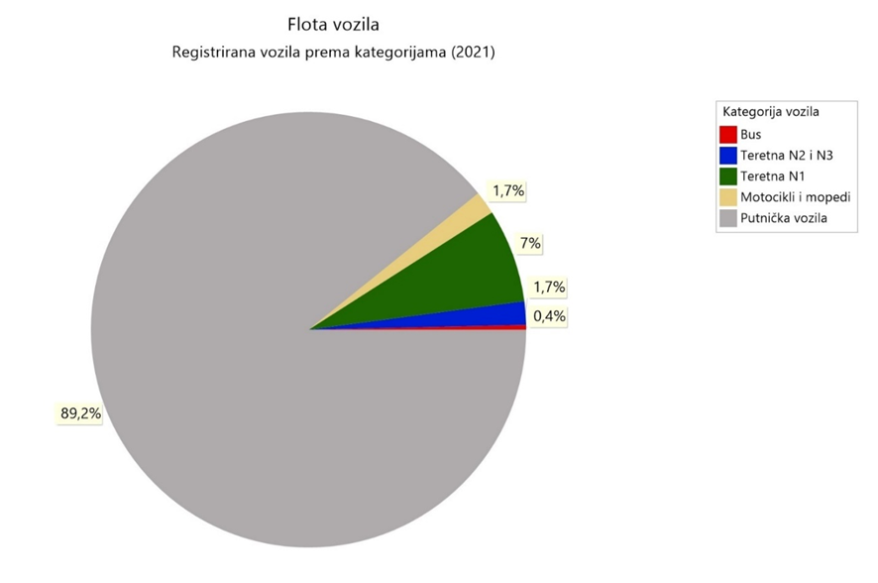
Model cestovnog saobraćaja Bosne i Hercegovine do 2050. godine
Scenarijska analiza strukture voznog parka, potrošnje energije, emisija CO2 i dijagrami opterećenja elektroenergetskog sistava uslijed punjenja električnih vozila
Softverski alat LEAP (Long-Range Energy Alternatives Planning System)
Razvijena 2 scenarija:
  Referentni scenarij (BAU)
  Scenarij Električna mobilnost
Modeliranje napravljeno primjenom tzv. „Stock turnover“ metode u kojoj su pretpostavljene strukture novoregistriranih vozila u pojedinoj godini (prema energentima i kategoriji vozila)

Slide 5
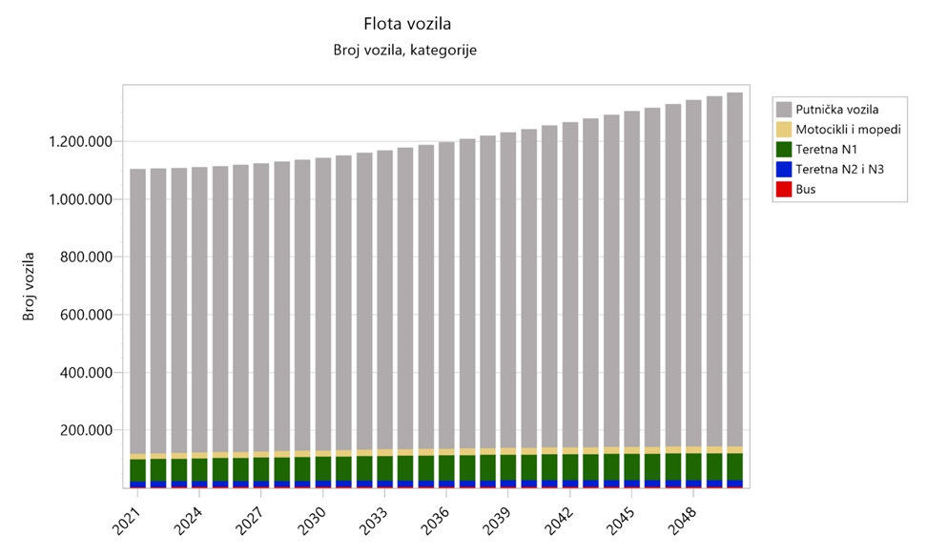
Rezultati modeliranja za Scenarij „električna mobilnost“
Projekcije ukupne flote vozila prema kategorijama

Slide 6
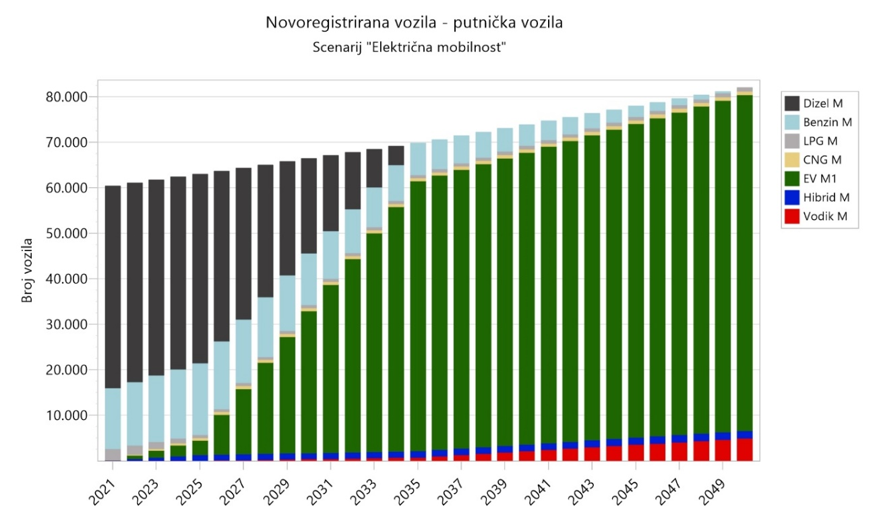
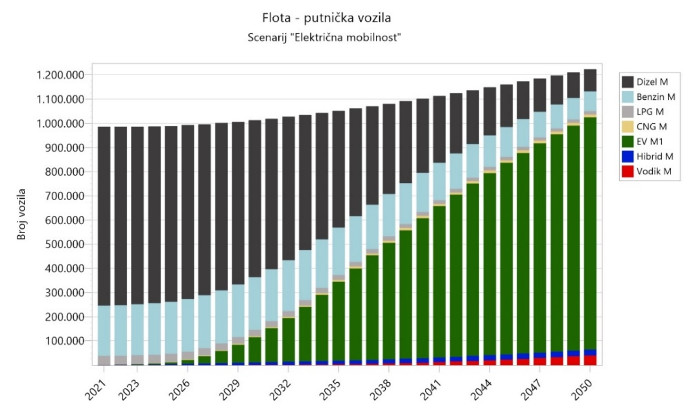
Rezultati modeliranja za Scenarij „električna mobilnost“
10% 80%

Slide 7
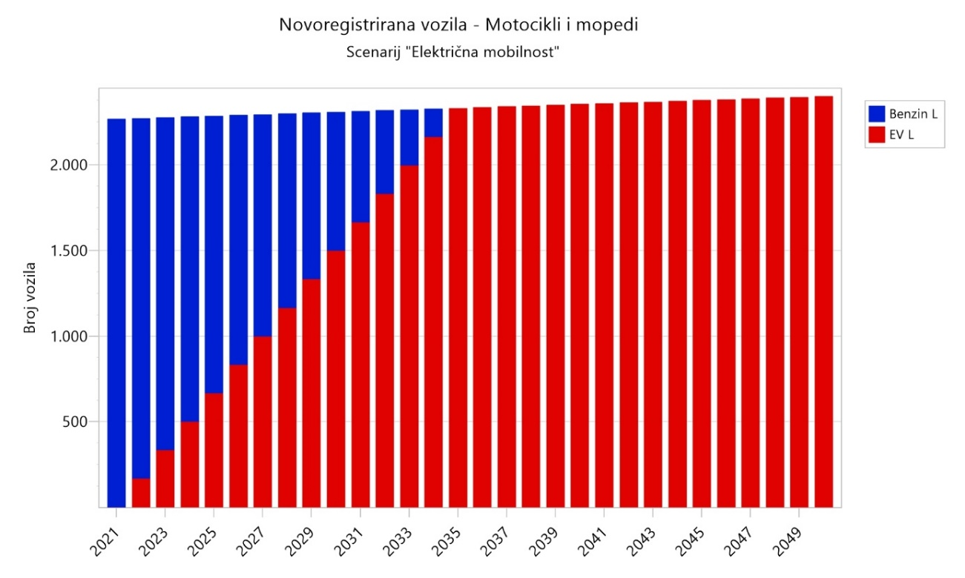
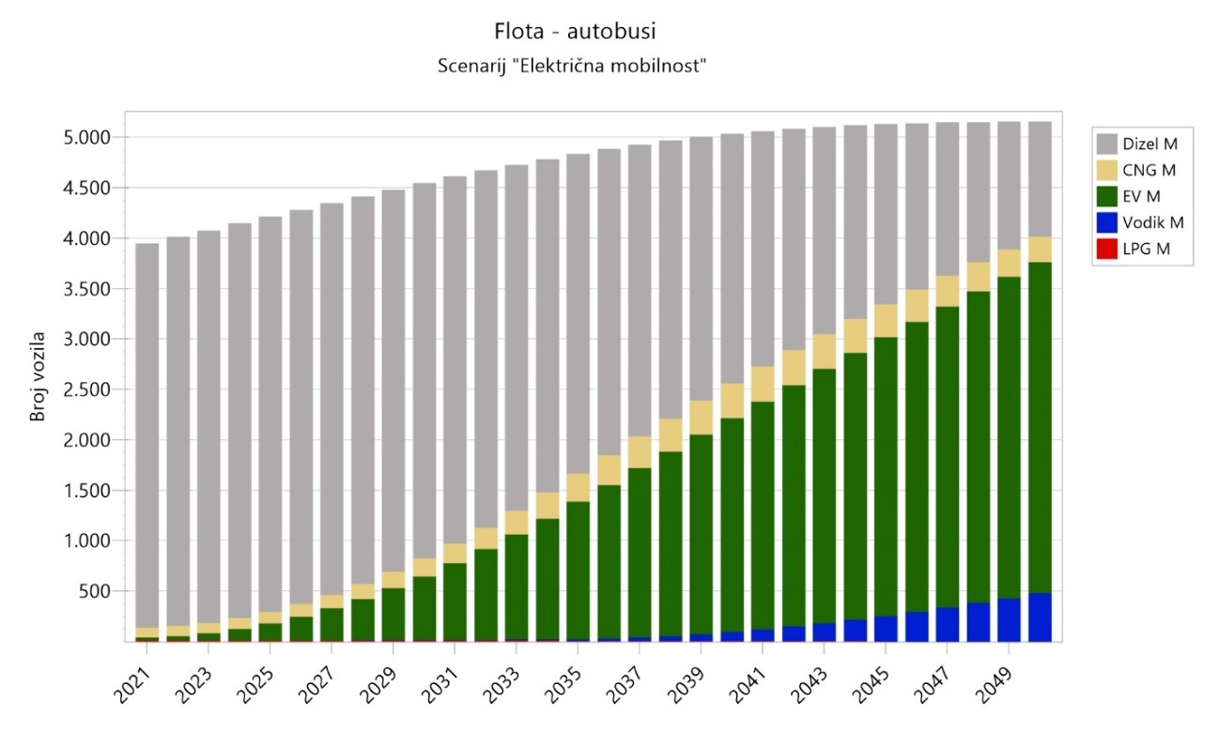
Rezultati modeliranja za Scenarij „električna mobilnost“
14% 64%

Slide 8
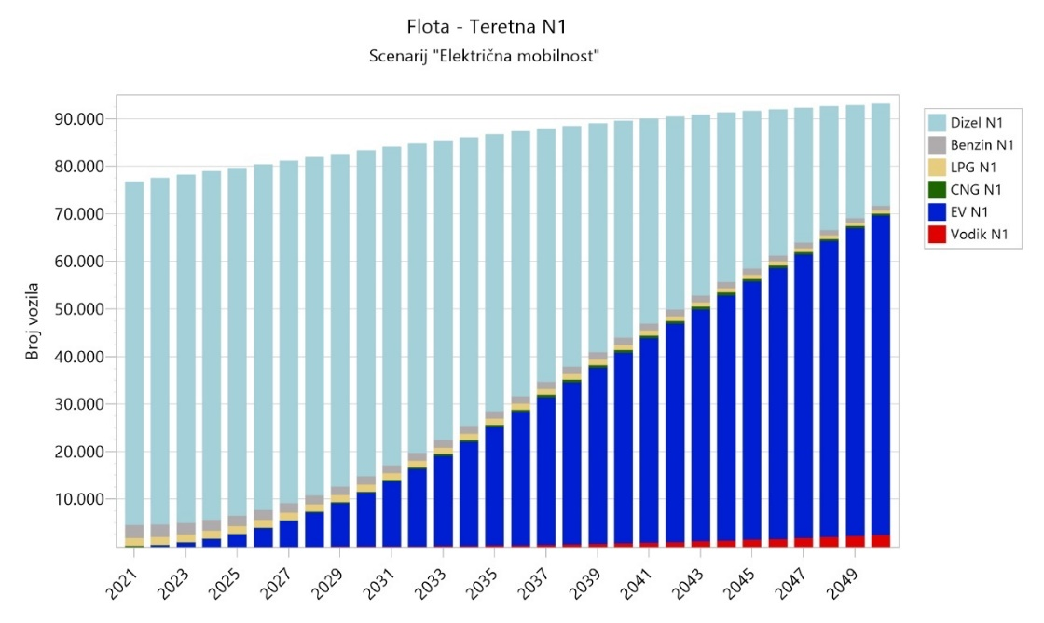
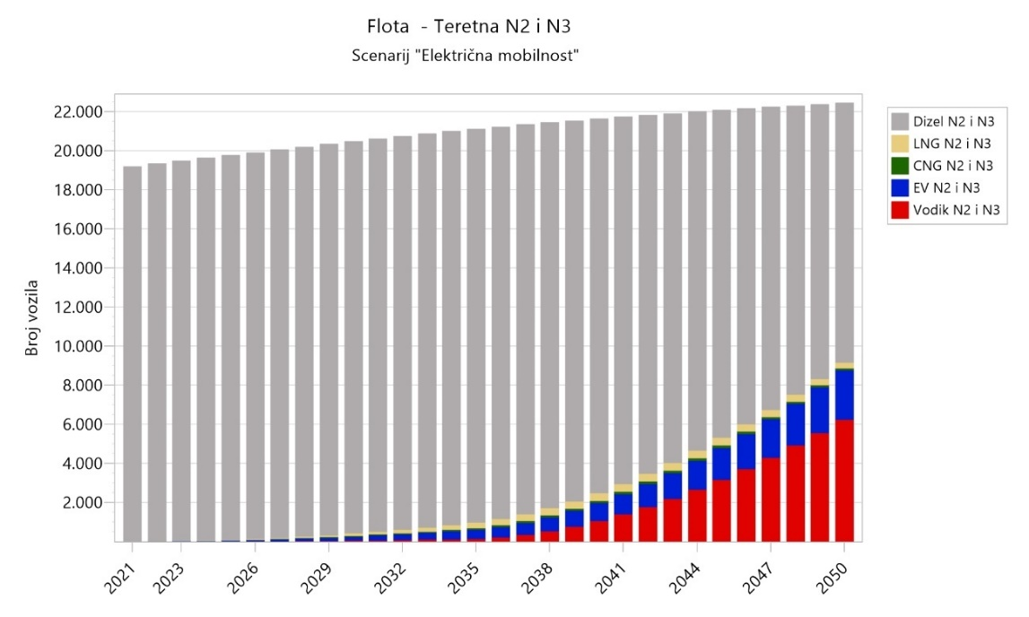
Rezultati modeliranja za Scenarij „električna mobilnost“
10% 72%

Slide 9
Mogućnosti za elektrifikaciju flote u BiH
Identificiranje mogućnosti za elektrifikaciju BiH flote:
  Sagledani podaci iz modela i upoređeni s trendovima u zemljama Europske unije
  Najveći udio električnih vozila u ukupnom voznom parku čine osobni putnički automobili
  Visokoobrazovane, dobrostojeće osobe između 35 i 54 godine starosti će najvjerojatnije odabrati električni automobil za svoje prvo vozilo ili pri sljedećoj kupnji zamijeniti svoje konvencionalno vozilo električnim osobnim vozilom
  Razvijenost mreže punionica
Elektrifikacija teretnog prometa
  Značajne uštede u potrošnji energije, kao i značajno reduciranje emisije CO2 s obzirom na veliku prosječnu kilometražu koju vozila prelaze, kao i činjenicu da 92% vozila iz ove kategorije kao pogon koristi dizel gorivo
  Pretpostavka da će do 2030. godine udio električnih vozila u ukupnom broju vozila iz N1 kategorije biti između 5 i 10%, dok će do 2050. godine on dosegnuti 45%
Elektrifikacija flote javnog putničkog prijevoza
  Velika godišnja kilometraža skoncentrisana u gradskim središtima
  Značajno smanjenje emisija CO2, smanjenje potrošnje energije u obliku fosilnih goriva, poboljšanje kvalitete zraka u gradskim središtima, smanjenje razina buke i općenito poboljšanje kvalitete života stanovništva u gradu
  Procjena je da će udio električnih autobusa u ukupnom broju u BiH iznositi 64%

Slide 10
Opcije finansiranja elektromobilnosti
Postoji potreba za uspostavom određenih mehanizama poticanja (zbog relativno visoke cijene električnih vozila)
Finansiranje e–mobilnosti se može podijeliti u nekoliko faza:
  Faza 1 (kratki rok) koja predstavlja razdoblje od sljedećih nekoliko godina unutar kojih bi se trebali stvoriti preduslovi za razvoj e-mobilnosti u BiH.
  Faza 2 (srednji rok) koja predstavlja razdoblje tokom kojeg će e-mobilnost na globalnom nivou ostvariti značajan zamah i tijekom koje će e-mobilnost postati „gotovo“ troškovno konkurentna.
  Faza 3 (dugi rok) kada e-mobilnost postaje konkurentna djelatnost u odnosu na konvencionalnu mobilnost.
  Fiskalna sredstva (carine i porezi)
  Ekološki porezi i nameti u BiH
  Bespovratna sredstva
  Međunarodne financijske institucije
  Javna i privatna poduzeća

Slide 11
Preporuke o potrebnim mjerama politike
Zakon o građenju i prostornom uređenju
Zakon o prostornom uređenju
Zakon o promociji čistih i energetski efikasnih vozila u prometu – na osnovu Direktive 2019/1161
Zakon o uspostavi infrastrukture za alternativna goriva – DIREKTIVA 2014/94/EU
Nacionalni okvir politike za uspostavu infrastrukture i razvoj tržišta alternativnih goriva u prometu – DIREKTIVA 2014/94/EU
Uredba o jediničnim naknadama, korektivnim koeficijentima i pobližim kriterijima i mjerilima za utvrđivanje posebne naknade za okoliš na vozila na motorni pogon
Zakon o zaštiti zraka u entitetu FBiH, Zakona o zaštiti životne okoline RS
Zakon o sigurnosti saobraćaja na putevima u BiH

Slide 12
Institucije nadležne za uspostavu pravnog okvira u oblasti e-mobilnosti
Državno, entitetska i kantonalna ministarstva komunikacija i saobraćaja/prometa
Entitetska i kantonalna ministarstsva prostornog uređenja, općinske/gradske službe za urbanizam
Entitetska ministarstva energije
Fond za zaštitu okoliša FBiH, Fond za zaštitu životne sredine i energetsku efikasnost RS
Vlada FBiH, Vlada RS, Vlada BD
FERK - Regulatorna komisija za energiju u FBiH, RERS - Regulatorna komisija za energetiku RS
Elektroprivredne kompanije
Operatori distributivnog sistema
Uprava za indirektno - neizravno oporezivanje BiH
Entitetska i kantonalna ministarstva unutrašnjih poslova
JP Autoceste FBiH, JP Autoputevi RS

Slide 13
Hvala na pažnji!
Arnesa Borčak
UNDP, Project Manager

